Slide 1
第二届全国人工智能应用创新大赛（2026）· 通用赛道 · 消费领域
协议体检官
把一份协议里的不公平条款找出来，讲清楚它为什么有问题，再给出改法。
22 条检查规则 1958 条现行法条 一次提交，一份可以逐条核对的报告
01
Notes:
开场一句话：不做聊天，做一份能逐条核对的报告。

Slide 2
协议里的问题，往往不在字面上
我们想补上的三个缺口
“因系统故障、第三方服务中断造成的损失，乙方不承担任何责任；赔偿总额不超过已付服务费的 10%。”
看得见
把藏在措辞里的免责、单方变更、自动续费挑出来，标出它落在第几条。
这一句话同时做了两件事：
先把自己的责任全部免掉，再给自己的赔偿设一个上限。
普通读者读不出问题，因为句子本身是通顺的。
律师逐条看当然能看出来，但按时计费，一份十几页的协议要花掉半天。
通用大模型能说“有风险”，却常常说不清依据哪一条、为什么无效、该改成什么样。
说得清
每条判定后面跟一条法条原文，而不是“感觉有问题”。
改得了
给出可以直接替换的写法，而不是只提醒“建议修改”。
02
Notes:
读完这句条款就停一下，让评审自己判断有没有问题。

Slide 3
数据从哪里来
法律文本
检查规则
示例协议
8 部、1958 条
22 条
3 份
民法典 1260 条、民事诉讼法 291 条、劳动法 98 条、
电子商务法 89 条、个人信息保护法 74 条、著作权法 67 条、
网络交易监督管理办法 56 条、合同行政监管 23 条。
每一条都对应具体法条或监管办法，
不是凭经验列的清单：单方免责、责任上限、
单方变更、自动续费、押金不退、试用期超限、
竞业限制、管辖倾斜、最终解释权……
云服务协议、房屋租赁合同、劳动合同，
分别对应格式条款最常见、争议最多、
与普通人关系最近的三类场景，
全部自写，可公开演示。
关于准确性，我们做了两个取舍。
只收现行有效版本，条文按原样保存，报告里引用的就是原文；未收录全文的法律（例如消费者权益保护法）在引用时标注为“要点摘录”，不冒充原文。
03
Notes:
数据页要经得起追问：来源是可公开核验的政府网站文本。

Slide 4
把法条变成可以检索的知识库
公开文本
按条切分
中文二元组
TF-IDF 索引
按问题检索
8 部法
2.33 MB
→
部 / 章 / 条
1958 条
→
术语切词
10766 个词项
→
离线构建
启动即加载
→
取相关条文
带原文返回
切分按法律文本本来的层级走，“第 X 条”始终是一个完整单元
检索时先看法条名称与条文内容是否命中领域词，再按分数排序；只把排在最前、且明显高于平均分的条文交给报告。
这一层是为了避免“问续费却挂上民事诉讼法”。
为什么不用向量检索
1958 条这个量级，TF-IDF 已经够用；
好处是不装模型、不连外网、启动不到一秒，
评审现场断网也能跑。
04
Notes:
知识库页讲可控：切分粒度、检索阈值，都是为了让引用可解释。

Slide 5
一次提交，五步走完
提交
解析
拆条款
检查
出报告
粘贴全文
或上传文件
→
txt / docx / pdf
提取正文
→
按“第 X 条”
切成独立单元
→
22 条规则逐条比对
标出类型与等级
→
清单、分布
逐条改法
整个过程不需要人再回答任何问题
提交之后就等着看报告，中途没有“请确认”“请选择”的往返。
失败不会把流程卡死
文档解析出问题会直接说清是哪一步；模型不可用则退回本地检索，报告照常出。
每一阶段都留痕
页面上能看到解析、拆分、检查、报告各自的状态，出问题时知道卡在哪。
报告不止一个分数
条款清单、风险分布、逐条改法，可以直接导出成 Word、PDF 或 JSON。
05
Notes:
流程是主线：一次提交，五步自动，中途没人问问题。

Slide 6
为什么是“规则 + 检索”，而不是把文本丢给大模型
同一份文本，必须得到同一组判定
同一份劳动合同换五种协议类型提交，都是 64 分、同样的七条风险；换审查尺度只改变保留哪些（宽松只留高风险，对应 37 分、三条），命中的规则一条不变。
每条结论要能指回条文
规则命中时直接带上该条对应的法条与原文，不是事后让模型“编一个依据”。
断网、无 Key、额度用完，报告仍然完整
模型只负责把条文翻译成人话；它不在，本地检索与规则说明照样输出一份可交付的报告。
检索方式的选择
TF-IDF + 中文二元组
零依赖、可离线、结果稳定；法条用词高度规整，术语命中率高。
向量检索没有采用
要装模型、占内存、首次加载慢；在 1958 条这个规模上，召回提升有限。
代价写在明处
同义改写（“自动展期”与“自动续费”）需要靠领域词表兜底，这一点后面会讲。
06
Notes:
评审常问：为什么不直接让大模型做。答案是稳定、可解释、断网可用。

Slide 7
判定归判定，解释归解释
两层各做各的事，谁也不替谁下结论
规则层 · 给结论
模型层 · 给解释
22 条正则规则逐条比对条款正文，命中即出类型与等级。
高 / 中 / 低三级，按严重程度从原文取证据。
分值由加权公式算出，不受模型影响。
结果可复现：同一份文本，永远同一组判定。
把“限制对方主要权利”翻译成“你索赔最多只能拿回一个月服务费”。
追问时结合报告上下文与检索到的条文作答。
只依据材料与条文，引用逐字，跑题就拒答。
不可用时自动降级为本地检索，不阻塞报告。
为什么要把它们分开
因为两件事的可信度不一样：判定必须稳，解释可以变。把波动大的部分留在解释层，报告的主体结论就始终能被复核——这也正是答辩时最容易被追问的地方。默认配置下，模型连“追加疑点”都不参与审查，只负责把已经定下来的结论讲清楚；打开“审查时叠加模型复核”，它才会补充条目，而且单独标注。
07
Notes:
全篇核心判断，讲完停一秒。

Slide 8
每一条判定，都落在具体条文上
以云服务示例的第二条为例，一条风险在报告里是这样记录的：
引用是原文，不是概括
法条按原样存进知识库，报告里引号内就是条文本身；点开还能看到全文。
拿不准就说不准
知识库里没有全文的法律，标注为“要点摘录”，不装作原文。
改法是可直接替换的句子
不是“建议完善”，而是给出可以粘回合同的表述。
高风险
第二条 · 单方免责 / 责任上限过低
原文
因系统故障、第三方服务中断造成的损失，乙方不承担责任；赔偿上限为已付服务费的 10%。
依据
《民法典》第 497 条：提供格式条款一方不合理地免除或者减轻其责任、加重对方责任、限制对方主要权利的，该格式条款无效。
改法
改为过错责任；上限与合同总金额挂钩；保留人身损害、故意或重大过失不得限制的例外。
报告里的 11 条风险，每条都是这个结构。
08
Notes:
用一条风险把数据结构讲透：原文、依据、改法。

Slide 9
分数是怎么算出来的
加权风险 × 2.4 ＋ 高风险数 × 4 ＋ 中风险数 × 1.2 ＋ 密度修正
分数对应的处置建议
75–99
高风险协议
不建议直接签署
算例：云服务示例
9 条条款里命中 11 处风险：4 高、6 中、1 低。
加权 = 4×3 + 6×2 + 1×1 = 25；25×2.4 + 4×4 + 6×1.2 + 密度修正 ≈ 89。
密度修正最多加 6 分，避免条款多、问题也多时分数被无限放大。
45–74
需修改后签
重点条款逐条替换
20–44
基本可用
按提示补齐即可
0–19
未见明显问题
审查尺度只决定保留哪些风险
常规复核即可
严格：全部列出。标准（默认）：高、中风险全留，低风险只留前两条。宽松：只留高风险。
同一份劳动合同，标准下 64 分七条，宽松下 37 分三条——变的是保留范围，不是判定。
09
Notes:
打分页能现场口算：4 高 6 中 1 低 → 89。

Slide 10
三份真实示例跑下来
协议
条款
风险
高/中/低
分数
结论
云服务协议
9
11
4 / 6 / 1
89
高风险
劳动合同
8
7
3 / 4 / 0
64
高风险
房屋租赁合同
8
8
1 / 6 / 1
56
需修改
三份协议共 26 处风险，覆盖 11 类问题。
结论越整齐的协议，问题越集中在少数几条；租赁合同八条里八条都有问题。
同一份文本，多次运行结果一致
判定与分数只来自规则层；模型复核默认关闭，打开后补充的疑点会单独标注。
10
Notes:
对比页只讲一件事：结果稳定，且不同协议的病灶结构不一样。

Slide 11
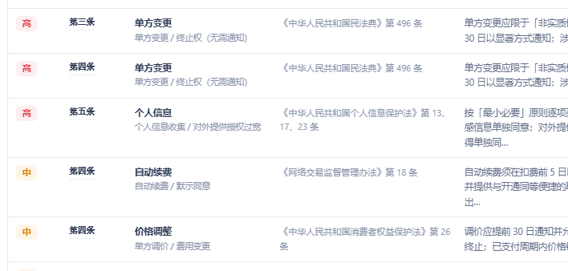
云服务协议 89 分：先改这三处
第二条 责任限制
系统故障、第三方中断全部免责，赔偿上限压到已付费用的 10%。
《民法典》第 497 条：属于不合理免除自身责任、限制对方主要权利。
第三、四条 单方变更
服务内容与价格可随时调整，且无需提前通知。
《民法典》第 496 条：未履行提示说明义务的格式条款，对方可主张不成为合同内容。
第五条 个人信息
概括授权“在必要时向合作伙伴提供”，范围过宽。
《个人信息保护法》第 13、17、23 条：需单独同意并逐项列明。
表里每一行都能点开：看条款原文、看所引条文的全文、看这一条该怎么改。
11
Notes:
这三条是报告里最靠前的三条，也是演示时现场点的三条。

Slide 12
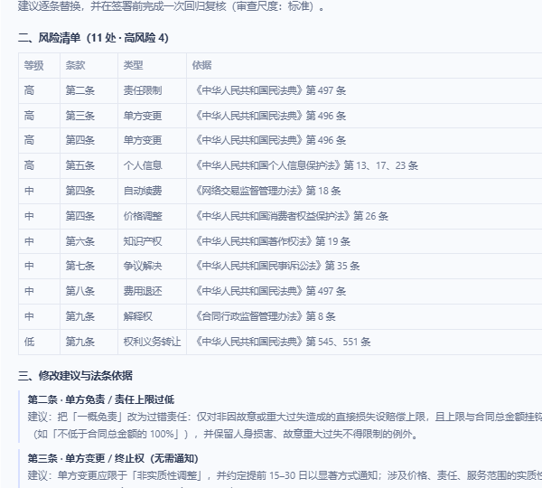
最后拿到的不只是一个分数
一份可以逐条核对的报告
结论、风险清单、逐条改法三部分，问题条款到法条再到改法，一条线走完。
三种格式，随时可以拿出去
Word 用于发给对方，PDF 用于存档或打印，JSON 用于二次处理。
改法可以直接复制
每条建议都是完整句子；改完再跑一次复核，能看出分数有没有降下来。
12
Notes:
交付物页讲能拿出去用，不列功能清单。

Slide 13
和“问一句答一句”有什么不同
逐条问答
协议体检官
要人先知道该问什么
一次提交，22 条规则全部跑完
问题没问到，风险就一直躺着
不需要你先想好问题
答案散在对话里，回头翻不到
一份结构化报告，随时可回看
翻记录比重新看一遍合同还慢
能导出、能归档、能给第三人看
覆盖取决于提问的耐心
覆盖是固定的
问到第十个问题，人已经累了
每份协议都过同一套检查，结果可比
难以比较两份协议
同一文本，结果一致
每次回答都长得不一样
改完再跑一次，能看出分数变化
对话没有被否定，而是被放到它该在的位置：报告之后，用来追问某一条。
13
Notes:
直面“为什么不做聊天机器人”。

Slide 14
三个学科，一个要求：可复核
法学
把解释方法变成可执行规则
文义解释定“什么算不合理免除责任”，体系解释定该找哪一部法，目的解释用来判断等级——22 条规则，每条背后都是一个解释动作。
信息检索
让引用不乱挂条文
领域词表先收窄候选，再按分数阈值截断，最后按法条编号去重；做的是“少给但给对”，而不是“多给一些总没错”。
软件工程
让系统在评审现场不掉链子
19 项接口测试覆盖主流程，配置与代码分离，评审实例只读、写入仅限本机；模型失败自动降级，报告不会因为外部服务交不出来。
三件事的共同点：结论要能被另一个人拿着同样的材料复现，而不是“模型觉得有问题”。
14
Notes:
跨学科页讲每个学科具体做了什么动作，不罗列学科名。

Slide 15
我们做不到的地方
这一页没有修饰，都是运行中真实遇到的限制。
规则只有 22 条
没覆盖到的疑点会漏。“争议解决地约定在境外”目前只能靠模型补充提示，规则层不会标记。
法条库不完整
消费者权益保护法只有要点摘录，没有全文；引用到它时报告会注明，不冒充原文。
扫描件读不了
图片型 PDF 没有文字层，解析会失败并明确提示，不会硬编一份报告出来。
模型层不稳定
同一份文本两次运行，模型补充的疑点可能不同；所以判定与分数一律以规则层为准。
不提供法律意见
报告是风险提示与改写建议，正式签署前仍应由执业律师复核。
下一版按这个顺序补：消保法全文 → 扫描件 OCR → 规则从 22 条扩到 40 条左右，优先补劳动争议与网络交易场景。
15
Notes:
诚实页反而加分：讲清边界，前面的数字才可信。

Slide 16
这套东西上线以后，风险在哪
数据安全
模型幻觉
协议原文默认不落库，只在内存保留 6 小时；部署可以完全关掉模型，纯本地运行，导出的文件由使用者自己保管。
只允许引用检索到的条文，引用逐字；检索不到就直接说没收录，不编造依据。
成本与滥用
链接被转发
追问按 IP 限流：每分钟 20 次、每天 300 次；公网实例只读，改配置只能在本机。
访问需要账号口令，会话 12 小时过期；敏感场景可以只开内网地址，不挂公网。
四条都已经落到实现里：内存 TTL、引用白名单、按 IP 限流、口令会话；不是“以后会考虑”。
16
Notes:
风险页给的是已经落地的措施，不是“将来会考虑”。

Slide 17
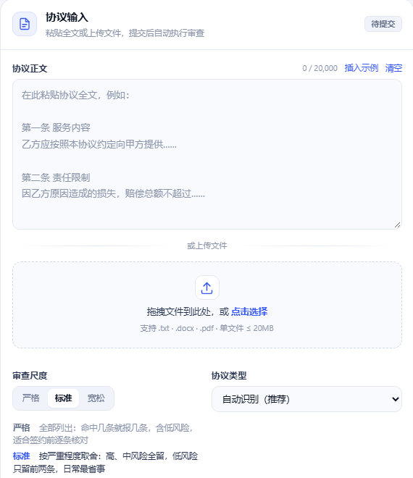
打开就能用的界面
结果直接给到条款级：哪一条、什么类型、哪部法、怎么改，一行一条。
觉得哪条判得不对，可以直接问；改完还能让报告重跑一次。
粘贴或拖入文件，选好尺度，点一次开始。
17
Notes:
界面页只放两屏：输入与结果。

Slide 18
三条追问，三种答法
下面三组问题与回答，都是在示例协议上真实跑出来的。
01
这一条为什么算高风险？
第二条同时存在单方免责与责任上限过低：系统故障、第三方中断一概不担责，赔偿上限只有已付费用的 10%。
《民法典》第 497 条
02
自动续费的合规红线是什么？
须在扣费前以显著方式提醒并由消费者自主选择，提供显著、简便的随时取消入口，不得另收不合理费用。
《网络交易监督管理办法》第 18 条
03
如果只能改三处，改哪里？
优先改第二、三、四条：责任限制，以及两处无需通知的单方变更；改完建议再做一次复核。
报告风险清单
18
Notes:
这三条就是答辩演示顺序：单条 → 通用规则 → 整体优先级。

Slide 19
现在访问
https://
账号 hfk 口令 000000 打开后粘贴一份协议，半分钟内出报告。
三步上手
粘贴或拖入协议 → 选尺度与类型 → 看报告，点开任意一条可以问、可以导出。
现场断网也没关系：规则与法条都在本地，模型只负责把话说明白。
让签之前的那五分钟，变得有据可依。
19
Notes:
收尾一句话 + 链接账号。

